Slide 1
Inteligencija
Pirpremio: Nemanja Nikolić master kliničke psihologije

Slide 2
Inteligencija
Prema definiciji iz psihološkog rečnika inteligenciju možemo odrediti kao sposobnost uviđanja odnosa između stvari i pojava.
Sposobnost apstraktnog mišljenja
Sposobnost brzog i uspešnog učenja
Sposobnost uspešnog prilagođavanja / rešavanja problema.

Slide 3
Problemi oko određenja inteligencije
Inteligencija je ono što mere testovi inteligencije *
Dve grupe odgovora
Inteligencija je sposobnost učenja i korišćenja starog iskustva
Inteligencija je sposobnost adaptacije

Slide 4
Problemi oko određenja inteligencije
U savremena određenja inteligencije uvodi se i pojam metakognicije.
Razumevanje i nadzor nad sopstvenim mišljenjem.
Pod metakognicijom podrazumevamo sledeće:
Prepoznavanje postojanja problema
Izbor težišta pažnje
Nadgledanje rešavanja problema
I procena rešenja do koga se došlo

Slide 5
Problemi oko određenja inteligencije
Uloga kulture u određivanju inteligencije
Različite kulture (sociolingvističke zajednice) definišu inteligentno ponašanje na različite načine.
Ono što je inteligentno za čoveka zapadne hemisfere ne mora da važi za čoveka dalekog istoka ili pripadnika nekog afričkog plemena.
Kultura igra duboku i često nedovoljno prepoznatu ulogu u oblikovanju naših shvatanja o tome šta znači biti "inteligentan". Niko nije potpuno oslobođen kulturnih normi, a to uključuje i ideje o tome kako se inteligencija treba razumeti i meriti. S obzirom na to da se ovi okviri razlikuju među kulturama, inteligencija se mora posmatrati kroz prizmu specifičnih kulturnih vrednosti, normi i očekivanja

Slide 6
Testovi inteligencije
Ideja da se inteligencija može kvantifikovati razvila se u XIX veku u specifičnoj intelektualnoj i društvenoj atmosferi u kojoj se ističu tri bitna momenta:
Popularnost Darvinove teorije evolucije i ideje socijalnog darvinizma
Ulazak u poznu fazu industrijske revolucije sa povećanjem broja stanovnika
Uvođenje obaveznog školovanja

Slide 7
Testovi inteligencije
Najraniji testovi inteligencije odražavali su uverenje da inteligencija ima takvu fiziološku osnovu koju je moguće lako odrediti preko brzine izvođenja jednostavnih aktivnosti.
Rani testovi inteligencije merili su takve sposobnosti kao što su: čulna osetljivost, koordinacija pokreta i reakciono vreme. Čak su i mišićna snaga i kapacitet pluća uzimani kao znaci inteligencije.
Krajem XIX i početkom XX veka javljaju se testovi koji pokušavaju da procene inteligenciju na osnovu učinka pojedinca na složenijim intelektualnim zadacima.
Ebinghaus

Slide 8
Testovi inteligencije
Alfred Bine; Test mora da angažuje iste one intelektualne procese koji se inače koriste u svakodnevnim problemskim situacijama čije se rešavanje uzima kao pokazatelj inteligencije.
Bine i Siom 1905 konstruišu test da bi razdvojio mentalno zaostalu decu od normalne dece koja mogu uspešnije da prate školu.
Bine je bio uveren da je inteligencija jedinstvena sposobnost čija se razvijenost može izraziti jednom merom, uprkos heterogenosti zadataka koje sama skala za procenu inteligencije sadrži.
Svaki zadatak sadrži određenu vrednost izraženu u broju mentalnih meseci, pa se sabiranjem uspešno rešenih zadataka može izračunati mentalni uzrast.

Slide 9
Testovi inteligencije
Posle Binea usvojena je Šternova ideja da se učinak na testu inteligencije izražava količnikom inteligencije (IQ). Količnik se izvodio iz odnosa mentalnog i kalendarskog uzrasta.
IQ = M/K * 100

Slide 10
Najpoznatiji testovi inteligencije
Bine – Simonov test je i dalje najviše korišćen test inteligencije prevashodno namenjen proceni dečje inteligencije. U testu se koriste verbalni iskazi, objekti i slike. Odgovori ispitanika zahtevaju verbalizaciju, crtanje, računanje i različite motorne radnje.
Zadaci su poređanji po odgovarajućim godištima; testiranje sedmogodišnjaka započinje zadacima za šestu godinu. Zadavanje se prekida kada postanu i suviše teški za ispitanika.

Slide 11
Bine – Simonov test
Vrši procenu sledećih oblasti:
Vizuelno-motorni npr. precrtavanje romba ili kvadrata, sklapanje figura
Numeričko rasuđivanje – različiti matematički zadaci
Socijalno snalaženje – nalaženje apsurdnosti u slikama koje prikazuju neki društveni odnos, razumevanje društvenih pravila
Pamćenje - pamćenje niza brojeva i rečenica
Pojmovno shvatanje – ispituje se zadacima uviđanja sličnosti među stvarima
Rasuđivanje- shvatanje apsurdnosti nekih verbalnih iskaza
Jezički zadaci- zadaci u kojima se zahteva definisanje pojava i reči.

Slide 12
Vekslerovi testovi
Dejvid Veksler razvio je nekoliko testova za procenu inteligencije odraslih, ali i školske i predškolske dece.
Veksler je zamerio Bineu što njegov test pruža samo jedan skor za procenu intelektualnog funkcionisanja.
Vekslerovi prvi testovi daju tri skora: procena verbalne inteligencije, neverbalne (manipulativne), a treći je ukupan skor.

Slide 13
Viti
U Vekslerovom testovima za odrasle nalazi se šest verbalnih subtestova i pet neverbalnih.
Verbalni subtestovi su:
Informacije: Njime se proverava znanje činjenica
Rečnik: Ispituje se znanje značenja reći
Sličnosti: (npr. po čemu su slični pesma i skulptura?)
Aritmetika: Njime se ispituje sposobnost računanja u sebi (npr. koliko je sati potrebno osobi da pređe put od 16 km, ako se kreće brzinom od 4 km na čas)
Razumevanje: Ovim subtestom se ispituje shvatanje društvenih normi
Ponavljanje serije brojeva. Jednocifreni brojevi se glasno izgovaraju, a ispitanik treba da ih ponovi ili po redosledu po kome ih je čuo ili obrnutim redosledom.

Slide 14
Viti
Neverbalni (manipulativni) subtestovi:
Dopunjavanje slika: U ovim zadacima ispitanik treba da ukaže na značajne delove koji su ispušteni na nekoj slici
Strip: Ovde ispitanik treba da rasporedi po logički koherentniom redosledu niz slika na kojima su prikazani neki događaji, kao što je to slučaj u stripovima
Kosove kocke: Prikazan je oblik koji treba da se reprodukuje sastavljanjem četiri ili više obojenih kockica tako da se na gornjoj površini ukaže tražena slika
Sastavljanje figura: Poput dečijih slagalica
Šifra: Simbolima koji odgovaraju posebnim brojevima treba što brže zameniti brojeve prikazane u seriji brojeva.

Slide 15
Osobine testova inteligencije
Testovi inteligencije su standardizovani testovi.
Postoje precizna upustva koja se odnose na način zadavanja testa.
Ispitivač mora doslovno da se drži ovih upustava jer se samo na taj način obezbeđuju jednaki uslovi za sve ispitanike.
Postojanje normi. Norme služe kao standard za poređenje rezultata nekog pojedinca koji po svojim opštim svojstvima mora da odgovara osobama koje su činile uzorak za standardizaciju.
Testovne norme su obično prikazane u obliku percentila i standardnih skorova.
DIQ= 100 + 15 * z

Slide 16
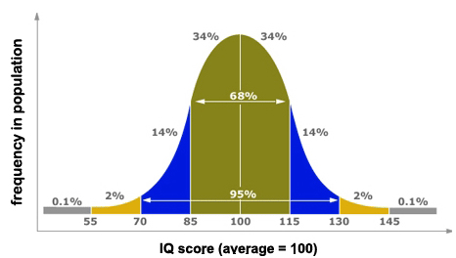
Normalna raspodela inteligencije u opštoj populaciji

Slide 17
Osobine testova inteligencije
Validnost testa. Test je validan ako meri ono za šta je namenjen da meri. Validnost testa se meri koeficijentom korelacije – bilo između dva testa, bilo između testa i neke spoljašnje mere sposobnosti, a obično je to školski uspeh.
Konzistentnost testa. Doslednost testa samom sebi.

Slide 18
FAKTORSKA ANALIZA I TEORIJE INTELIGENCIJE
Korelacija je numerički izraz stepena i smera odnosa između dve ili više varijabli.
Koeficijent korelacije mogu da se kreću u rasponu od -1 do +1
Test | 1 | 2 | 3 | 4 | 5 | 6
1 | 1.00 | 0.85 | 0.76 | 0.02 | 0.12 | - 0.05
2 |  | 1.00 | 0.79 | 0.13 | 0.01 | 0.04
3 |  |  | 1.00 | 0.05 | 0.10 | 0.08
4 |  |  |  | 1.00 | 0.74 | 0.69
5 |  |  |  |  | 1.00 | 0.90
6 |  |  |  |  |  | 1.00

Slide 19
Spirmanova teorija
On je svoju koncepciju inteligencije objavio još 1904. godine.
Spirman pretpostavlja da svi intelektualni zadaci zahtevaju dve vrste sposobnosti: Opštu sposobnost G faktor i specifičnu sposobnost S faktor.
Spirman je verovao da je kod razvijene opšte sposobnosti u osnovi reč o brzom misaonom shvatanju odnosa i efikasnom korišćenju znanja o tim odnosima.
U ljudskom mišljenju postoje dva principa funkcionisanja.
Princip izvođenja odnosa
I izvođenja korelata
Pravnik: klijent = Lekar:?

Slide 20
Terstonova teorija primarnih mentalnih sposobnosti
Poriče postojanje jednog G faktora i inteligenciju shvata kao skup grupnih faktora.
Ti grupni faktori su međusobno nezavisni.
Sedam grupnih faktora ili primarnih mentalnih sposobnosti.

Slide 21
Terstonova teorija primarnih mentalnih sposobnosti
Verbalna sposobnost – sposobnost efikasnog razumevanja reči i odnosa između njih
Verbalna fluentnost – spsobnost generisanja reči, anagrami i sl.
Numerička sposobnost – sposobnost brzog izvođenja aritmetičkih operacija
Spacijalna (prostorna) – sposobnost predstavljanja prostornih odnosa
Sposobnost asocijativnog pamćenja
Perceptivna brzina
Induktivno zaključivanje

Slide 22
Terstonova teorija primarnih mentalnih sposobnosti
Kod dece na uzrastu između pete i sedme godine prisutne su samo tri primarne sposobnosti: verbalna, perceptivna brzina i spacijalna.
Hijerarhijske teorije inteligencije

Slide 23
Teorija fluidne i kristalizovane inteligencije
Prema Rejmondu Katelu treba razlikovati fluidnu i kristalizovanu inteligenciju kao dva opšta faktora.
Kristalizovana inteligencija se odnosi na širinu znanja, inteligenciju stečenu kroz lično iskustvo.
Fluidna inteligencija je vrsta mišljenja u kome je naglašeno zaključivanje (indukcija).

Slide 24
Alternative faktorskoanalitičkom pristupu
Kognitivne teorija obrade informacija nalaže da se opišu procesi koji se javljaju kao koraci u rešavanju intelektualnih problema.
Pri rešavanju različitih zadataka iz testova inteligencije na jedan organizovan način uključuju se komponente mentalnih procesa. Postoji veći broj komponenti koje se mogu razvrstati u pet kategorija:
Metakomponente (proces planiranja i donošenja odluka prilikom rešavanja problema)
Izvršne komponente
Komponente povezane sa učenjem novih informacija
Komponente aktiviranja ranije naučenih informacija
Transferne komponente

Slide 25
Višestruka inteligencija
U poslednje vreme se često navodi i Gardnerova teorija multiple (višestruke) inteligencije
Klasični testovi su fokusirani na lingvističke i matematičko-logičke oblike razmišljanja.
Gardner iznosi teoriju o postojanju sedam nezavisnih inteligencija. Tu su:
Lingvistička
Logičko-matematička
Spacijalna
Muzička
Telesno-kinestetička
Intrapersonalna
Interpersonalna

Slide 26
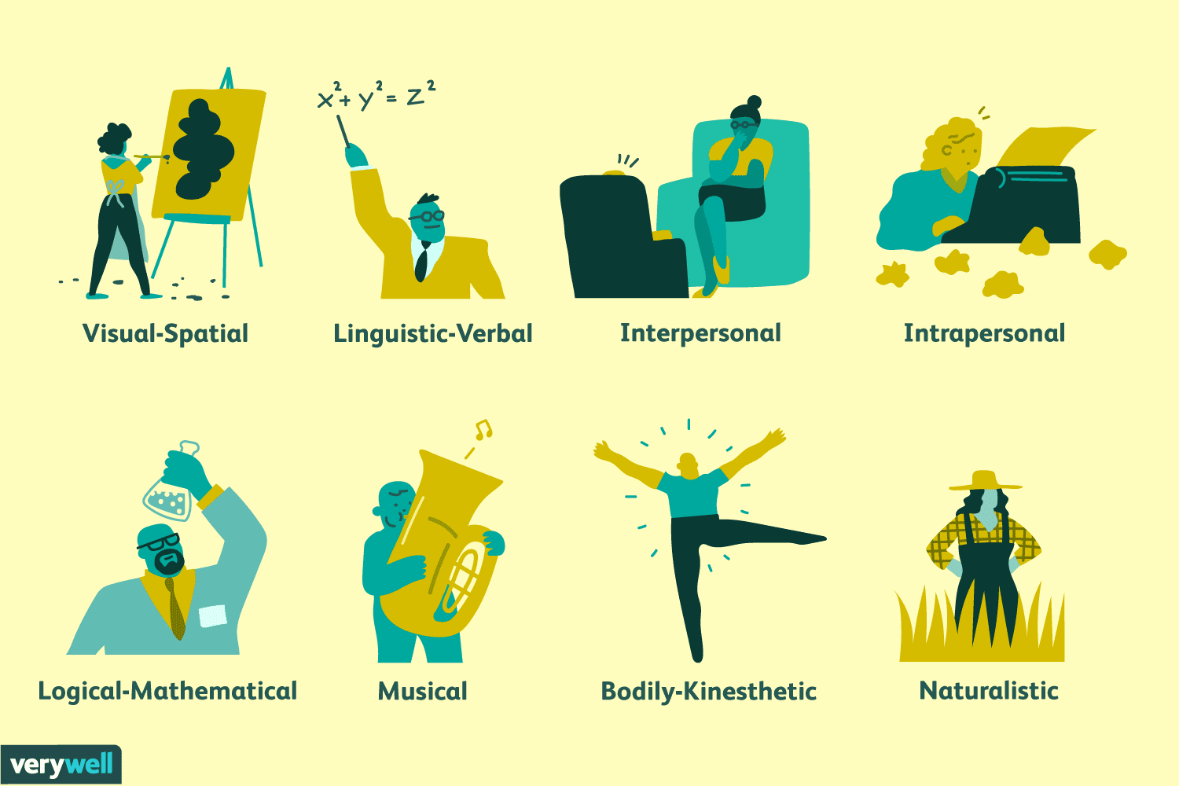

Slide 27
Višestruka inteligencija
Pedagoške implikacije Gardnerovih shvatanja o prirodi inteligencije

Slide 28
Intelektualna zaostalost i obdarenost
Intelektualna zaostalost (retardacija) obično se definiše kao zaustavljeni ili nepotpuni intelektualni razvoj koji se ispoljava kroz različite teškoće u učenju, rešavanju problema, adaptaciji na nove situacije i dr.
Prema američkom udruženju za mentalnu zaostalost, čije razvrstavanje je prihvatilo i odgovarajuće srpsko udruženje, mogu se razlikovati sledeće kategorije kojima odgovaraju količnici inteligencije prikazani u zagradama:
Granični slučajevi (70-85)
Blaga/laka mentalna retardiranost (55-70)
Umerena (40-55)
Teška (25-40)
Veoma teška (ispod 25)

Slide 29
Intelektualna zaostalost i obdarenost
Kada se donosi dijagnostička odluka kod lake retardacije pored testvonog skora uzimaju se još neki aspekti psihičkog funkcionisanja.
Nerazvijenost zanimanja za okolinu
Nesposobnost da se razumeju i koriste apstraktni pojmovi
Slabost u artikulaciji
Slaba mišićna koordinacija
Usporeno reagovanje na različite draži urpkos neoštećenim čulima
Nefleksibilnost navika

Slide 30
Intelektualna zaostalost i obdarenost
Intelektualno obdareni: IQ iznad 130 ili 140
Termanova studija
Psihoanalitička zapažanja: Neusklađenost intelektualnog i emotivnog razvoja.
Intelektualna obdarenost nije dovoljna za uspeh u životu.
U literaturi se pronalaze i zaključci da se optimalna inteligencija kreće u rasponu od 125 do 155 i da su pojedinci sa razvijenijom inteligencijom izloženi većem riziku od abnormalnog psihičkog razvoja.
Klasifikacija obdarenih učenika (Beta i Najhartove)
Uspešni, samostalni, blokirani, izazivački, otpadnici i dvostruko etiketirani.

